Slide 1

Computation Models

Slide 2
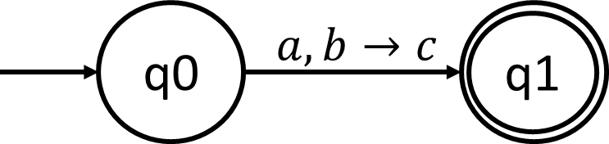
Practice session 7 Pushdown Automaton

Slide 3
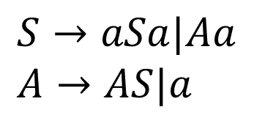
שפות חסרות הקשר
שפות חסרות הקשר
דקדוק חסר הקשר CFG
אוטומט מחסנית PDA
$$S→aSa|Aa \\ A→AS|a$$

Slide 4
אוטומט מחסנית (PDA)
קלט
מחסנית
אוטומט
סימן התחלתי
$

Slide 5
אוטומט מחסנית (PDA)
קלט
תו שקוראים מהקלט
יוצא מהמחסנית
נכנס למחסנית
מחסנית
ראש המחסנית

Slide 6
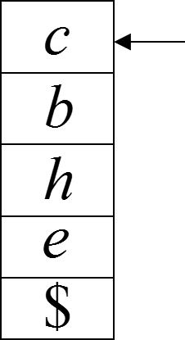

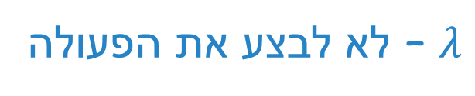
𝜆
קלט
$λ$ – לא לבצע את הפעולה
מחסנית
ראש המחסנית

Slide 7

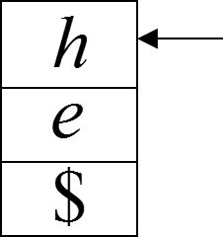
𝜆
קלט
$λ$ – לא לבצע את הפעולה
מחסנית
ראש המחסנית

Slide 8

מחסנית ריקה
קלט
מחסנית ריקה: האוטומט עוצר, לא קיימים מעברים אחרי q1
מחסנית
ראש המחסנית

Slide 9







אוטומט מחסנית (PDA) - דוגמא
הוכיחו שהשפה הבאה חסרת הקשר:
$$L=\left\{VV^{R} \right| V∈{\left\{a,b\right\}}^{∗}\}$$
$$a,λ→a$$
$$a,a→λ$$
$$b,λ→b$$
$$b,b→λ$$
q0
$$λ,λ→λ$$
q1
$$λ,\$→\$$$
q0
q2

Slide 10
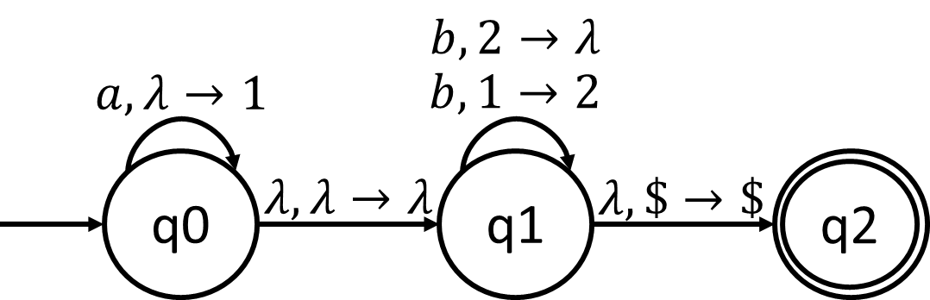
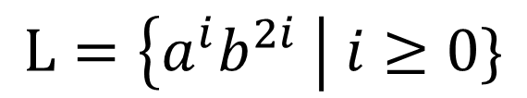
תרגיל 1
בנו אוטומט מחסנית לשפה הבאה:
$$L=\left\{a^{i}b^{2i} \right| i≥0\}$$

Slide 11
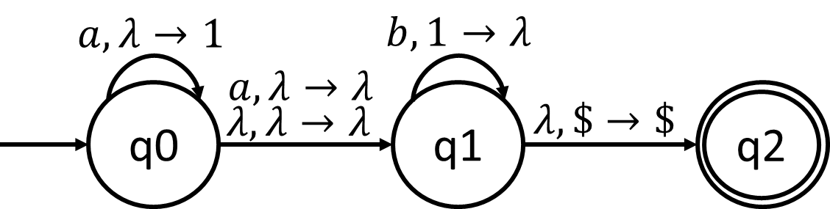
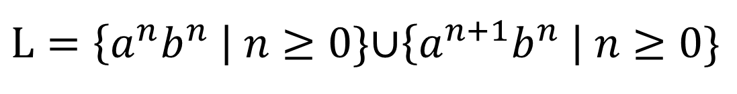
תרגיל 2
בנו אוטומט מחסנית לשפה הבאה:
$L=\left\{a^{n}b^{n} \right| n≥0\}$∪$\left\{a^{n+1}b^{n} \right| n≥0\}$

Slide 12
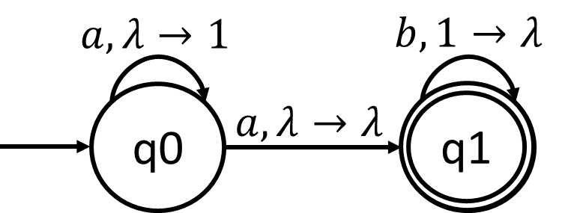

תרגיל 3
בנו אוטומט מחסנית לשפה הבאה:
$$L=\left\{a^{n}b^{m} \right| n>m≥0\}$$

Slide 13
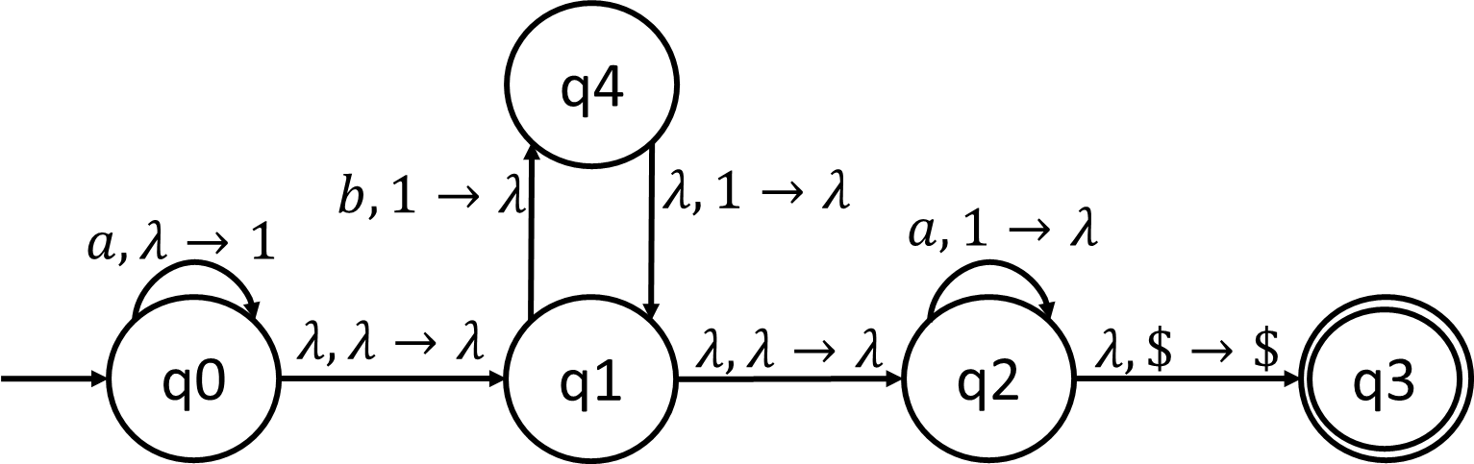
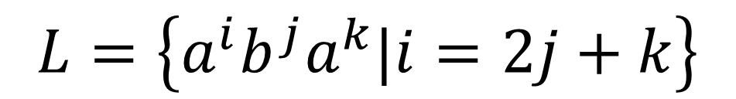
תרגיל 4
בנו אוטומט מחסנית לשפה הבאה:
$$L=\left\{a^{i}b^{j}a^{k}|i=2j+k\right\}$$

Slide 14
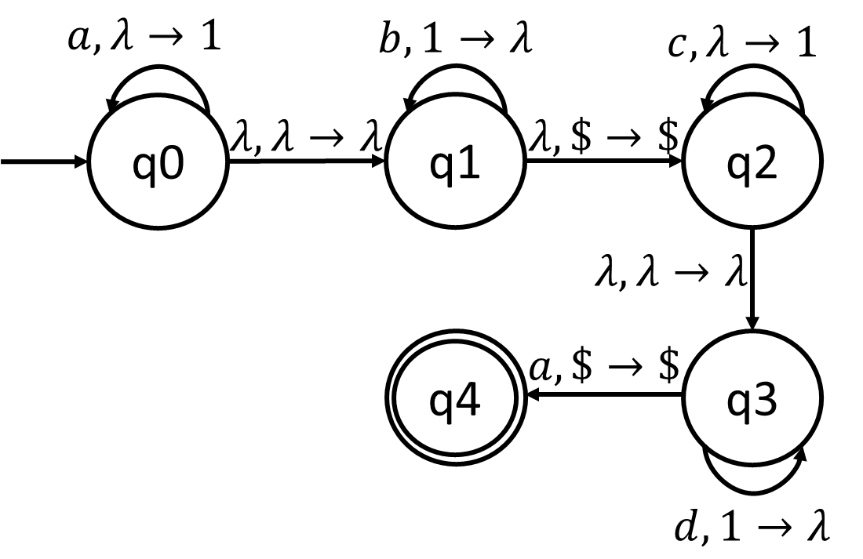

תרגיל 5
בנו אוטומט מחסנית לשפה הבאה:
$$L=\left\{a^{n}b^{n}c^{t}d^{t}a\right\}$$

Slide 15
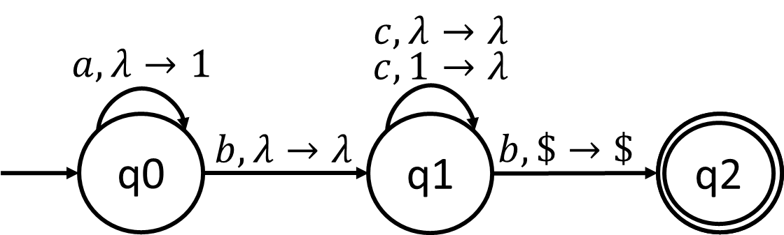
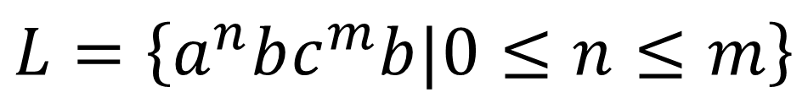
תרגיל 6
בנו אוטומט מחסנית לשפה הבאה:
$$L=\left\{a^{n}bc^{m}b|0≤n≤m\right\}$$

